Slide 1

¿Por qué buscar financiamiento a través de los bonos temáticos? El caso del ICE.

Slide 2


Sergio Bermúdez Muñoz
Especialista en Sistemas Ambientales, Instituto Costarricense de Electricidad
Es biólogo graduado de Universidad de Costa Rica , cuenta con una Maestría en Sistemas Ambientales de TEC- Monterrey- México, además de una especialidad en Gerencia de Sostenibilidad del INCAE, realizó Estudios Competencias Gerenciales por la ADEN y la Universidad de California, de Estados Unidos.
Ha laborado con el Grupo ICE desde hace más de 15 años, desempeñándose como coordinador de estudios ambientales en etapa de Preinversión, ha coordinado por más de 10 años la relación con la banca multilateral en el cumplimiento de Gobernanza Ambiental y Social (ESG). Fue como Director General de la SETENA 2018. Ha participado como expositor internacional del International Centre for Hydropower, en cursos especializados de manejo ambiental y social de proyectos hidroeléctricos, realizados en diferentes países de la región latinoamericana

Slide 3
Instituto Costarricense de Electricidad
Compañía más grande en Electricidad y Telecomunicaciones del país
Marco regulatorio y posición competitiva
Marco jurídico garantiza el equilibrio financiero de la compañía y da flexibilidad en la gestión.
  Ley 7593, Art. 31 – Equilibrio Financiero
  Ley 8660, Art. 15 – Flexibilidad sobre Instrumentos Financieros
  Ley 8660, Art. 13 – Autonomía en decisiones de inversión y financiamiento
Cuenta con 28 plantas de generación, primariamente renovable para una capacidad instalada de 2,596MW⁽²⁾, equivalente a un 72.1% de la capacidad instalada del país.
  15 hidroeléctricas, 7 geotérmicas, 5 térmicas y 1 eólica
Líder en la industria de energía y telecomunicaciones del país.
  No. 1 en generación, transmisión y distribución eléctrica
  No. 1 en servicios móviles e internet⁽¹⁾.
Reconocido en el país e internacionalmente por sus esfuerzos constantes en materia sostenibilidad ambiental.
Operación del segmento eléctrico
Generación – 32% ingresos de electricidad
Generación principalmente hidroeléctrica, con un total de 70% de capacidad instalada de dicha fuente.
  99,9% generación a partir de fuentes renovables⁽³⁾
  Meta país de des-carbonización de la economía al 2050
Transmisión – 8% ingresos de electricidad
ICE es dueño del 82.0% del sistema de transmisión del país, con un total de 2,395km de líneas a lo largo y ancho del territorio costarricense.
Distribución – 58% ingresos electricidad
Dueño del 76% de las líneas de distribución de Costa Rica
30,910 km de líneas y ventas directas a clientes por 4,220GWh
Atiende 1,420,661 clientes, mostrando una tasa de crecimiento anual compuesta de 2.3%, entre ‘18 y 1Semestre’21
(1) Con datos de informe estadístico SUTEL, 2020.
(2) Incluye capacidad instalada de CNFL
(3) Con cifras al 1 semestre 2021.
Gerencia Finanzas
No reproducir ni distribuir sin autorización del ICE

Slide 4
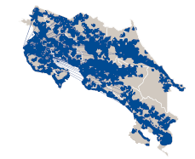
Instituto Costarricense de Electricidad
Compañía más grande en Electricidad y Telecomunicaciones del país
Operación del segmento de Telecomunicaciones
Telefonía móvil por operador - 2020
Internet fijo por operador - 2020
Cobertura de Telecomunicaciones lo convierte en un negocio clave
Fuente: Reporte estadístico SUTEL, 2020
Fuente: Reporte estadístico SUTEL, 2020
53,2% en participación postpago
35% de participación en prepago
Genera 51% de ingresos de sector telecomunicaciones.
Ingresos adicionales de 11% incorporando terminales.
Genera 23% de ingresos de sector telecomunicaciones.
Suscriptores totales alcanzó la cifra de 318 mil al cierre del 2020.
Ingresos restantes provienen de servicio de telefonía fija y otros ingresos complementarios.
Gerencia Finanzas
No reproducir ni distribuir sin autorización del ICE

Slide 5

Instituto Costarricense de Electricidad
ESG en el ADN del ICE
Ley Constitutiva del ICE N° 449
Políticas ambientas y sociales de negocio eléctrico se fundamentan en seis ejes fundamentales:
Extractos de la Ley 449
…encauzar el aprovechamiento de la energía hidroeléctrica con el fin de fortalecer la economía nacional y promover el mayor bienestar del pueblo de Costa Rica…
…Procurar la utilización racional de los recursos naturales…
Hacer de sus procedimientos técnicos, administrativos y financieros, modelos de eficiencia…
Conservar y defender los recursos hidráulicos del país, protegiendo las cuencas, las fuentes y los cauces de los ríos y corrientes de agua.
Materialidad
Gestión Ambiental
Gestión integral de residuos
Uso sostenible de recursos
Biodiversidad
Gestión del capital natural
Cambio Climático
Resiliencia y adaptación
Descarbonización y mitigación
Prácticas Laborales y Trabajo Digno
Salud y seguridad en el trabajo
Desarrollo Humano y Formación
Derechos Humanos
Remediar consecuencias negativas
Adopción de acciones para respetar
Desarrollo de Territorios
Relacionamiento con la comunidad y partes interesadas
Promoción del desarrollo local
Gerencia Finanzas

Slide 6
Las acciones del ICE se enmarcan en el contexto del desarrollo sostenible nacional
Instituto Costarricense de Electricidad
Acciones del ICE en el contexto del desarrollo sostenible país
Costa Rica apunta a una economía descarbonizada con cero emisiones netas para 2050 en su Plan Nacional de Descarbonización.
Este objetivo es coherente con la meta a largo plazo de limitar el aumento de la temperatura global media a 1,5 grados centígrados por encima de los niveles preindustriales.
En 2019, la red eléctrica costarricense fue uno de los pocos sistemas descarbonizados del mundo, con un factor de emisión de 34,1 tCO2e/GWh.
Gerencia Finanzas

Slide 7
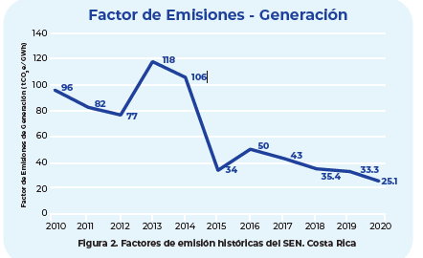
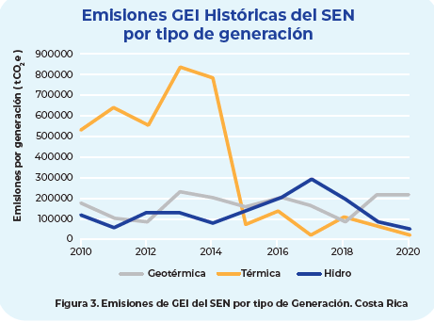
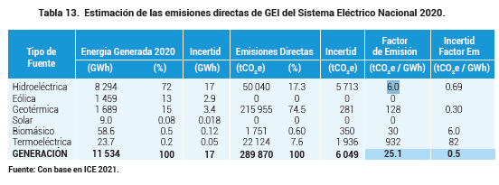
Instituto Costarricense de Electricidad
Análisis histórico de emisiones de GEI del SEN
Gerencia Finanzas
Notes:
Materias fundamentales, del análisis de materialidad realizado por el ICE, y en los cuales se basa o se enfoca la sostenibilidad como áreas fundamentales

Slide 8

Bonos temáticos, una industria en crecimiento.
Gerencia Finanzas

Slide 9
Instituto Costarricense de Electricidad
Opciones de bonos temáticos
Bonos temáticos
La empresa debe determinar cuál se ajusta a sus necesidades:
A continuación una definición obtenida de BID Invest:
“Es un instrumento de deuda regulado y sujeto al mismo mercado de capitales y regulación financiera que otros valores de renta fija. Se le considera un bono temático en tanto se destinen los recursos de la colocación exclusivamente a proyectos verdes y/o sociales. Por ello, representan una oportunidad para contribuir a alcanzar los Objetivos de Desarrollo Sostenible de la ONU. Adicionalmente, dichos bonos deben cumplir con ciertas características o criterios para poder ser considerados como tales, y los emisores deben comprometerse a cumplirlos. Los criterios más utilizados en el mercado son los definidos por la Asociación Internacional de Mercados de Capitales (ICMA, por sus siglas en inglés)”
Adicionalmente, existe una variedad de bonos cuyo destino de fondos no está asociado específicamente a proyectos verdes y sociales
Uso de los fondos: Captación está destinada a un fin específico:
Objetivos corporativos generales: Captación da libertad en uso de fondos:
Beneficios de un bono temático para el emisor:
acceder a un grupo de inversores con enfoque sostenible al que no tendrían acceso con bonos estándares
fortalecer el posicionamiento de su marca y gobernanza corporativa, dado el mayor nivel de transparencia y compromisos que adquiere con los inversores
generar un impacto positivo en su ambiente de negocios
posicionarse como jugador relevante en el creciente mercado de financiamiento sostenible, con mayores estándares.
Bono verde | Bono social | Bono sostenible
Estrategia general de sostenibilidad | Estrategia vinculada a indicadores clave de desempeño
Gerencia Finanzas

Slide 10
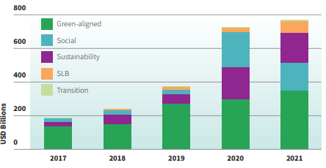
Instituto Costarricense de Electricidad
Bonos temáticos, industria en crecimiento
Crecimiento de emisiones temáticas
2017 – 2021 – al 3T2021
Otras estadísticas de interés (billones y trillones norteamericanos):
Setiembre 2021: Mes de mayor emisión de deuda temática. En total se emitió USD130.6 billones
La emisión temática total acumulada se situó en USD 2,3 trillones a finales del tercer trimestre de 2021; emisiones verdes acumulan a USD1.2 trillones (52% del total temáticas)
Bonos verdes alcanzarían nuevo pronóstico para 2021 por un total de USD 500 billones; ya alcanzaba USD 354,2 billones a fines del tercer trimestre de 2021.
Se estima para el 2023 que la emisión de bonos verdes alcance USD 1 trillón.
Emisiones vinculadas a la sosteniblidad alcanzó la cifra de USD 78,7 billones al 3T21. Financiamientos de transición alcanzaría la cifra de USD 5 billones en 2021.
Fuente: Climate Bonds Initiative, noviembre 2021
Emisión temática de bonos verdes, sociales, sostenibles, de transición y vinculados a la sostenibilidad alcanzó la cifra de USD 779 billones, en su conjunto, en los tres primeros trimestres de 2021.
Gerencia Finanzas
No reproducir ni distribuir sin autorización del ICE

Slide 11
Bono Verde: Planta Hidroeléctrica Reventazón
Gerencia Finanzas

Slide 12
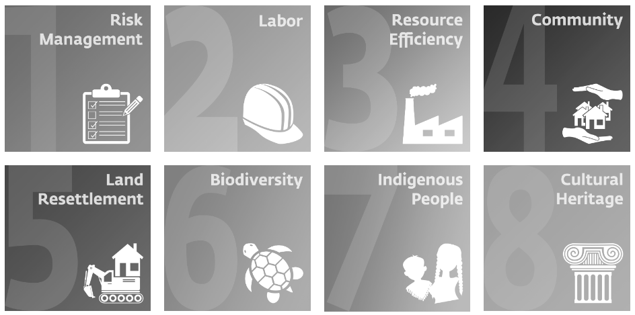
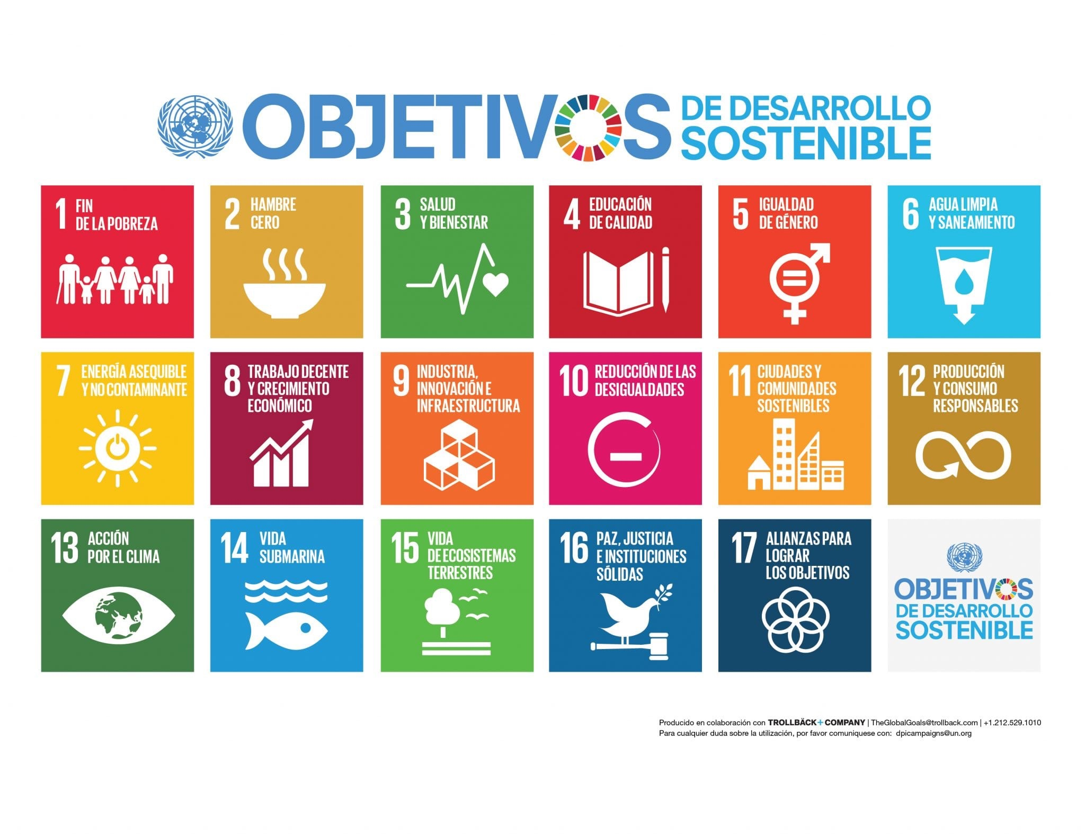
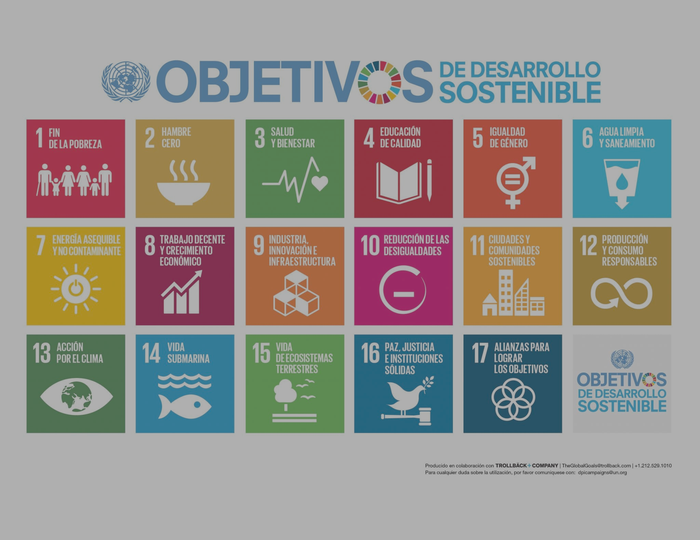

Instituto Costarricense de Electricidad
Planta H. Reventazón - Desempeño ambiental y social
Normas de Desempeño del IFC
EsIA aprobado y actual Plan de Gestión Ambiental y Social de la etapa operativa
Protocolo de Evaluación de la Sostenibilidad, otorgado por International Hydropower Association (IHA)
La PH Reventazón se alinea con 7 de las 8 Normas de Desempeño del IFC (solamente la 7 de Pueblos indígenas no aplica)
Alineado a Objetivos de Desarrollo Sostenible
Concordancia con 4 de los objetivos de Desarrollo Sostenible
  Energía asequible y no contaminante,
  Trabajo decente y crecimiento económico,
  Ciudades y comunidades sostenibles
  Acción por el clima.
Gerencia Finanzas

Slide 13


Instituto Costarricense de Electricidad
Marco de Gestión
Marco de Gestión (Framework)
La construcción del Marco de Gestión la desarrolló el equipo técnico del ICE con la asesoría de la firma Futuris.
Marco acorde a los Principios de Bonos Verdes de ICMA (2021) y los estándares de la Bolsa Nacional de Valores de Costa Rica y la normativa nacional e internacional aplicable a este proceso.
Uso de fondos: El uso elegible de ingresos se alinea con la Guía de Bonos Verdes del 2021 de ICMA en la categoría de proyectos de mitigación del cambio climático. El ingreso neto del bono se utilizará para refinanciar deuda adquirida (parte del COSICE21) para la construcción del activo de la Planta Hidroeléctrica Reventazón (PHR).
Proceso evaluación y selección de proyectos: equipo Técnico del Bono Verde ICE velará por el cumplimiento de la preselección del proyecto y que continúe cumpliendo con los criterios establecidos en la descripción de elegibilidad del uso de fondos del Marco de referencia.
Administración de fondos: asegurar el método de seguimiento interno y la asignación de fondos de la Emisión de Bono Verde.
Reporte: seguimiento, recopilación de datos, consolidación, validación y presentación de informes están claramente definidos. El ICE divulgará anualmente (hasta la fecha de vencimiento de la emisión) información en relación con el Bono Verde, la cual estará contenida en su Reporte Anual del Bono o documento que lo pudiera reemplazar
Gerencia Finanzas

Slide 14
Instituto Costarricense de Electricidad
Marco de Gestión
Marco de Gestión (Framework)
Indicador | Unidad de Medida
Producción anual de electricidad de la PHR | GWH
Factor de planta de la PHR | Factor de planta = (Producción anual / capacidad de la planta / 8760 h) GWh/GWh
Intensidad de emisiones evitadas por cantidad de energía producida (Toneladas de GEI evitadas por cantidad de energía producida) | Toneladas de CO₂e/GWh
Factor de emisión de GEI del embalse del PHR | Toneladas de CO₂e/GWh
Gerencia Finanzas

Slide 15

Instituto Costarricense de Electricidad
Informe de Segunda Opinión
Informe de Segunda Opinión (Second Party Opinion)
Pacific Corporate Sustainability (PCS) → Informe de Segunda Opinión
Revisión satisfactoria de las credenciales de sostenibilidad del ICE y la elegibilidad de la PH Reventazón para la emisión del Bono Verde.
Revisión satisfactoria del Marco de Gestión y su adhesión a los principios ICMA 2021: es creíble, transparente y compromete al ICE a informar de manera transparente sobre las métricas de impacto social y ambiental, y a avanzar hacia los ODS a lo largo de la vigencia del bono.
Activo en operación contribuye directamente con dos ODS: Nº7 Energía limpia y Asequible y Nº13 Acción por el clima, vinculados ambos con los objetivos de transición energética de CR.
Apoyo en la obtención de la certificación de Climate Bond Initiative (CBI).
Gerencia Finanzas

Slide 16
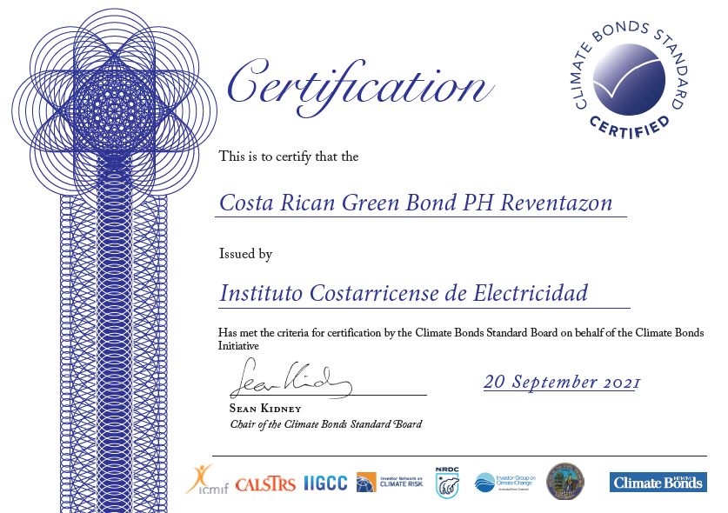
Instituto Costarricense de Electricidad
Certificación de Climate Bond Initiative
Climate Bonds Initiative es una organización sin fines de lucro centrada en los inversores.
Promueve inversiones a gran escala en la economía baja en carbono.
Administra esquema internacional de estándares y certificación para las mejores prácticas en la emisión de bonos verdes.
Climate Bonds Standard: estándar multisectorial basado en la ciencia.
Permite a los inversores evaluar las credenciales climáticas y la integridad ambiental de los bonos y otros productos de deuda verde.
Gerencia Finanzas

Slide 17
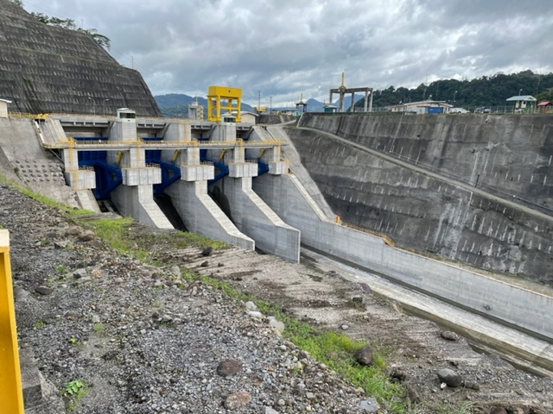
Instituto Costarricense de Electricidad
Características de la emisión
Emisor | Instituto Costarricense de Electricidad
Clase de instrumento | Bono verde
Moneda | Colones Costarricenses (CRC)
Monto (CRC) | 30 000 millones CRC
Plazo (años) | 7 años
Tasa* | 7,33%
Uso Fondos | Refinanciamiento COSICE21. PH Reventazón
*Tasa de interés bruta
Gerencia Finanzas

Slide 18
Bono vinculado a la Sostenibilidad (SLB)
Gerencia Finanzas

Slide 19


Slide 20
Instituto Costarricense de Electricidad
Resultados
La estrategia de financiamiento por medio de bonos temáticos permitió cumplir las metas de fondeo.
Con el SLB, se logró un aumento aproximado de la base de inversionistas del 15-25%.
Se ha visto fortalecida la imagen de la empresa al ser pionera en el país en fondearse con instrumentos temáticos
Gerencia Finanzas
Gerencia Finanzas

Slide 21
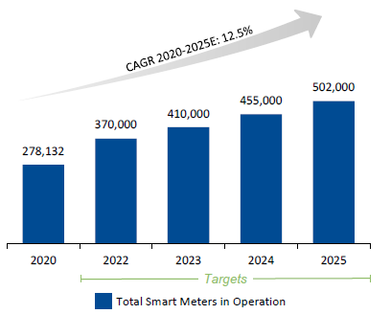
Instituto Costarricense de Electricidad
Marco de Gestión del Bono Ligado a la Sostenibilidad
Objetivo de desempeño sostenible: 502 mil medidores inteligentes a diciembre 2025.
La meta equivale alcanzar el 54,5% de los clientes en la zona de concesión ICE en el 2025 (al 2020 era de 33,6%).
El objetivo del largo plazo es el 100% de cobertura.
Desde el 2015 más del 98% de la generación de Costa Rica proviene de energía renovable, la mayoría hidroeléctrica.
El principal desafío para Costa Rica de cara al futuro es mantener el suministro de energía eléctrica a precios competitivos, manteniendo una matriz renovable, eficiente y confiable para enfrentar los nuevos desafíos derivados del aumento de la demanda a medida que se electrifican el transporte y otras industrias.
Gerencia Finanzas
Gerencia Finanzas

Slide 22
Instituto Costarricense de Electricidad
Marco de Gestión del Bono Ligado a la Sostenibilidad
La instalación de medidores inteligentes contribuye a:
  El aumento de la electrificación del transporte y la industria
  La descentralización de los recursos energéticos
  La digitalización de la red
El ICE se enfocará en aumentar la cobertura nacional de medidores inteligentes para promover la transición del sistema eléctrico del país a una red inteligente, especialmente en las zonas rurales y costeras que presentan mayores desafíos en la instalación de los sistemas debido a las condiciones climáticas y la dispersión.
La meta de cobertura de medición inteligente está en línea con las estrategias y planes nacionales: Plan Nacional de Energía, Plan Nacional de Descarbonización y Estrategia Nacional de Redes Inteligentes.
Los medidores inteligentes miden el consumo de energía y optimizan la gestión de datos sobre el uso de la energía beneficiando tanto a los clientes como al ICE:
  Clientes: mejor uso de energía y facturas de electricidad más bajas
  ICE: lectura remota y automatizada de datos (mejora la precisión de la facturación en un 1%).
Gerencia Finanzas
Gerencia Finanzas

